Slide 1

TOÁN 2
Tập 2
Toán
Ôn tập về số và phép tính
trong phạm vi 1000 (88)

Slide 2


KHỞI ĐỘNG

Slide 3


LUYỆN TẬP

Slide 4


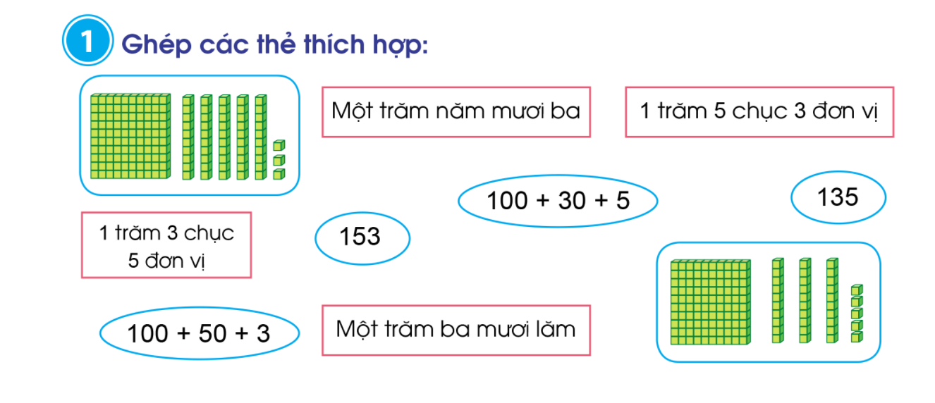
1
Ghép các thẻ thích hợp:
Một trăm năm mươi ba
1 trăm 5 chục 3 đơn vị
135
153
1 trăm 3 chục 5 đơn vị
100 + 30 + 5
Một trăm ba mươi lăm
100 + 50 + 3

Slide 5
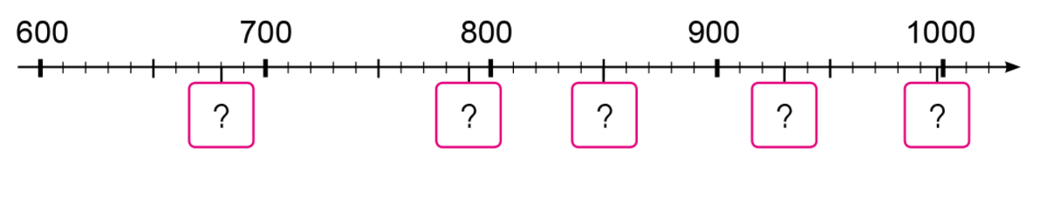
Số?
2
930
680
850
999
790

Slide 6
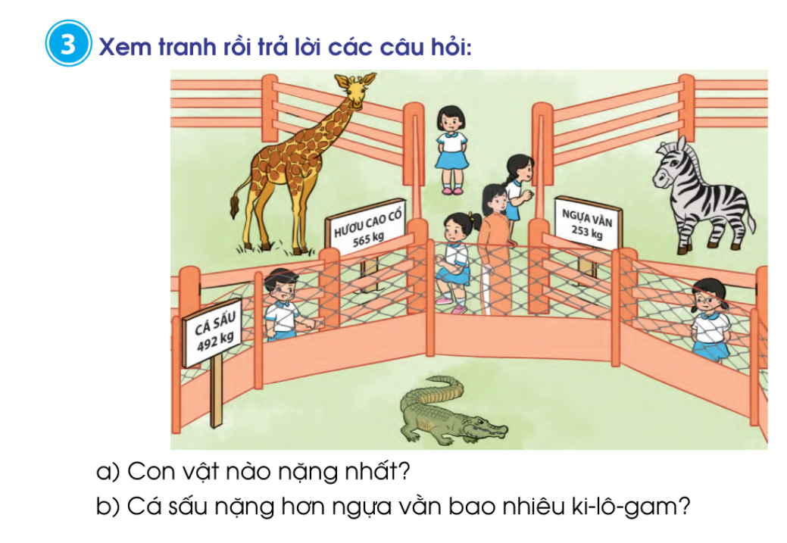
Xem tranh rồi trả lời các câu hỏi:
3
a. Con vật nào nặng nhất?
b. Cá sấu nặng hơn ngựa vằn bao nhiêu ki-lô-gam?

Slide 7
Xem tranh rồi trả lời các câu hỏi:
3
a. Con vật nào nặng nhất?
Hươu cao cổ nặng nhất (565 kg).

Slide 8
Xem tranh rồi trả lời các câu hỏi:
3
b. Cá sấu nặng hơn ngựa vằn bao nhiêu ki-lô-gam?
Cá sấu nặng hơn ngựa vằn là:
492 – 253 = 239 (kg)
Đáp số: 239 kg

Slide 9


Em hãy chia sẻ những điều học được qua bài này.

Slide 10


DẶN DÒ
Làm bài 1, 2, 3 VBT trang 93.
Xem trước bài Ôn tập về số và phép tính trong phạm vi 1000
trang 89.

